Slide 1
Mobile Android

Slide 2
Histórico
Sistema operacional móvel
Núcleo Linux
Google
Google adquire a Android Inc. - 2005
21 de outrubro de 2008, Android viro Open Source
Primeiro telefone a rodar o Sistema Android
Motorola Xoom, Primeiro tablet a usar o Sistema

Slide 3
Evolução
Versão 1.1 - Fevereiro de 2009
Praticamente restrito aos usuários do G1
Adição do Voice Search e Google Latitude
Correção de bugs
Versão 1.5 (Cupcake) - Abril de 2009
Suporte a gravação de vídeo
Teclado virtual
Suporte a AD2P
Widgets e transições entre as telas
Versão 1.6 (Donut) - Setembro de 2009
Melhorias no Android Market
Interfaces novas para os aplicativos de
câmera, fotos e vídeos

Slide 4
Evolução
Versão 2.0/2.1 (Eclair ) - Janeiro de 2010
Melhorias na interface gráficas
Suporte a multi-touch e Live Wallpapers
Versão 2.2 (Froyo) - Maio de 2010
Implementação do Just In Time (JIT)
Suporte a USB Thetering e WiFi Hotspot
Possibilidade de instalar aplicativos no
cartão SD
Versão 2.3 (Gingerbread) - Outubro de 2010
Melhorias na interface gráfica e no teclado virtual
Suporte nativo ao protocolo SIP
Suporte a Near Field Communication (NFC)

Slide 5
Evolução
Versão 3.0/3.1 (Honeycomb) - Janeiro de 2011
Versão exclusiva para tablets
Suporte a processadores multi-core
Suporte a aceleração gráfica por hardware
Versão 4.0 (Ice Cream Sandwich) - Outubro de 2011
Sistema operacional único para tablets e smartphones
www.youtube.com/android
Android 4.0 deve ser a última versão com suporte a Flash

Slide 6
Introdução a Android
Plataforma de software
Esforço principal da Google
Colaboração com a Open Handset Alliance
Quase 50 organizações
Comprometida com uma plataforma móvel melhor e mais aberta
Considerada apenas uma novidade por muitos a princípio
Tornou-se um divisor de águas no mercado móvel
Baseado em Linux e na máquina virtual Dalvik

Slide 7
Características
Projeto de Código Aberto
Utilizado em diversos produtos de vários fabricantes
Projetado para ser utilizado em smartphones com touch screen
Possui sensores com acelerômetro e giroscópio
Possibilita conexões em redes 3G, WiFi, Bluetooth e GPS
Grande integração com os serviços do Google
Principal concorrentes do iOS da Apple empregado no iPhone, iPod Touch e iPad

Slide 8
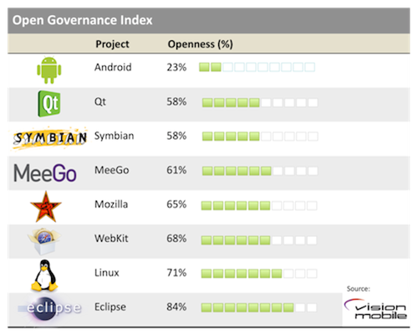

Slide 9
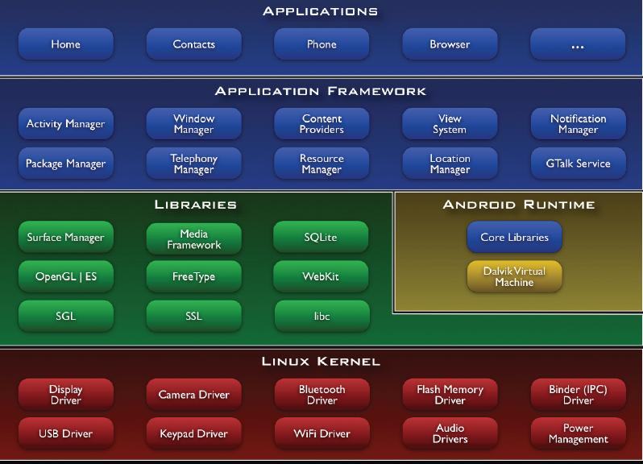
Arquitetura

Slide 10
JAVA X Android
Java utilizado para Desenvolvimento de Software e Web
Android é uma Plataforma de dispositivos móveis
O desenvolvimento em Android é na maioria das vezes baseado em Java.
Grande parte das Bibliotecas do Java estão disponíveis na plataforma Android
Código Java compila para bytecode JVM
Android compila código para Davilk opcode

Slide 11
Desenvolvimento Android
Um aplicativo Android consiste em uma ou mais das classificações a seguir:
Atividades
Um aplicativo que possui uma UI visível é implementado com uma atividade. Quando um usuário seleciona um aplicativo da tela inicial ou de um ativador de aplicativo, uma atividade é iniciada.

Slide 12
Desenvolvimento Android
Serviços
Um serviço deve ser utilizado para qualquer aplicativo que precise persistir por um longo período de tempo, como um monitor de rede ou um aplicativo de verificação de atualização.
Outras Classificações: Provedores de conteúdo, Receptores de transmissão

Slide 13
Desenvolvimento Android
Ferramentas Necessárias:
Android SDK
IDE
O desenvolvimento do Android pode acontecer no Microsoft® Windows®, Mac OS X ou Linux.

Slide 14
Desenvolvimento Android
Android SDK:
O Android SDK é distribuído como um arquivo zip.
O SDK inclui:
android.jar:
O arquivo Java archive contendo todas as classes do Android SDK necessárias para a construção do seu aplicativo.

Slide 15
Desenvolvimento Android
documention.html e diretório de documentos: A documentação do SDK é fornecida localmente e na Web. Ela tem, em grande parte, forma de JavaDocs, facilitando a navegação em vários pacotes no SDK. A documentação também inclui um Guia de Desenvolvimento de alto nível e links para a comunidade mais ampla do Android.

Slide 16
Desenvolvimento Android
Android SDK:
O SDK inclui:
Diretório de amostras: O subdiretório de amostras contém código de origem completo para uma variedade de aplicativos

Slide 17
Desenvolvimento Android
Diretório de ferramentas:
Contém todas as ferramentas de linha de comando para construir aplicativos Android.
usb_driver
Diretório contendo os drivers necessários para conectar o ambiente de desenvolvimento a um dispositivo ativado por Android.

Slide 18
Desenvolvimento Android
Os aplicativos Android podem ser executados em um dispositivo real ou no Android Emulator, que é fornecido com o Android SDK

Slide 19
Introdução a Android
Palavras chave para o programador:
Activity
Intent *
Resource *
Service
ContentProvider *
BroadcastReceiver

Slide 20
Plataforma Android
Ambiente de software para dispositivos móveis
Não é uma plataforma de hardware
Inclui
Sistema operacional baseado em kernel de Linux
UI rica
Aplicações de usuário
Bibliotecas de código
Frameworks de aplicação
Suporte a multimídia
Funcionalidades de telefonia
etc

Slide 21
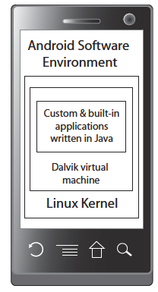
Plataforma Android
Componentes do SO estão em C ou C++
Aplicações são desenvolvidas em Java
Na sua imensa maioria
Aplicações do sistema estão em Java também
Nenhuma diferença entre aplicações do sistema e aplicações desenvolvidas usando o SDK
Open-source

Slide 22
Mercado
Operadoras de telefonia
AT & T, Verizon
Serviços de dados
Mercado premium e com larga margem de lucro
Android X “feature phones”
Mercado desejado para Android
Feature phones
Consumidor “só quero falar e mandar mensagens”
Celulares gratuitos em operadoras
Atualmente com câmeras, GPS, etc

Slide 23
Mercado
Android X Android
Mercado open-source é faca de dois gumes
Modelo de licenciamento
Concorrência acirrada entre fabricantes
Fenômeno “mee too”
Alterações em interface e código
Aparentemente em funcionalidades

Slide 24
Camadas
Kernel linux
Drivers de hardware
Bibliotecas
WebKit, SQLite, gráficos 2D, 3D, mídia, etc
Managers
Telefonia, Activities (views), janelas, recursos, etc
Android runtime
Core java
Dalvik VM

Slide 25
Camadas
Linux kernel
Base de um kernel linux e VM java otimizada
Duas tecnologias são cruciais para ambiente
Porque linux?
Capacidades e poder de programação
Open-source
Cobre mudança rápida de produtos
Plataforma comprovadamente estável
Confiabilidade é mais importante que desempenho em mercado móvel
Voz X características de programação
Camada de abstração de hardware

Slide 26
Camadas
Dalvik VM
Criado por Dan Bornstein;
Nome de uma cidade em Iceland
Diminui o tamanho do arquivo executável;
Formato .dex (Dalvik Executable);
Não é baseado em byte code Java mas sobre instâncias de arquivos .dex;
Neste caso para instanciar uma classe Java é necessário convertê-la para .dex;

Slide 27
Camadas
Dalvik VM
Não é JME
Não é Java (??)
Aplicações são escritas em Java, são compiladas para bytecode Java, mas traduzidas para uma representação similar, porém diferente, chamada “arquivos dex”
Logicamente equivalentes a bytecodes java, mas permite a aplicações Android rodar em sua própria VM (livre de direitos)
Do ponto de vista do programador, Android é Java
Mas o runtime não é estritamente uma Java VM
Código legado (bibliotecas, por exemplo) são quase compatíveis em fonte (nearly souce compatible)
Tente recompilar em Android, mas não espere resultados corretos todo o tempo

Slide 28
Programação Android - Intents
Intents
O que se quer fazer
Buscar um registro
Lançar um website
Facilitam navegação de forma inovadora
É uma declaração de necessidade
Desejo de ação ou serviço
IntentFilter
Declaração de capacidade e interesse em oferecer assistência para uma necessidade
Pode ser genérico ou específico em relação a qual Intent se oferece o serviço

Slide 29
Intents
O atributo de ação de um Intent é tipicamente um verbo
VIEW, PICK, EDIT
Várias ações de Intents existentes são definidos como membros da classe Intent
Programadores podem criar novas ações
Para ver uma informação, o Intent seguinte é usado:
android.content.Intent.ACTION_VIEW
O componente de dados de um Intent é expresso na forma de uma URI e pode ser qualquer informação

Slide 30
Intents – URIs comuns
Contact lookup
content://contacts/people
Map lookup/search
Gei:0,0?q=23+Route+206+Stanhope+NJ
Website em navegador
http://www.google.com

Slide 31
Intents
IntentFilter
Define a relação entre o Intent e a aplicação
Quando Intent é lançado, o sistema avalia as Activitys, Services e BroadcastReceivers disponíveis
Envia o Intent para o receptor mais apropriado
Ver registro de contatos e ligar, enviar um sms, buscar um endereço, ver um vídeo, ver um website, etc
IntentFilters são definidos geralmente no arquivo de manifesto
AndroidManifest.xml

Slide 32
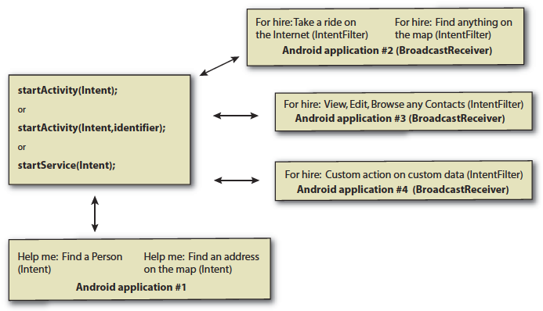
Intents

Slide 33
Intents
Exemplo de Intent
Selecionar um registro em contatos
Intent pickIntent = new Intent(Intent.ACTION_PICK, Uri.parse(“content://contacts/people”));
startActivity(pickIntent);
Este Intent será avaliado e passado para o handler mais apropriado
Provavelmente uma Activity do sistema chamada com.google.android.phone.Dialer
Mas pode ser qualquer outra Activity que receba esse tipo de Intent

Slide 34
Componentes Android - Activity
É uma tela visível, relação quase de um para um
Controller do MVC
Se uma aplicação precisar de uma interface, terá ao menos uma Activity
Aplicações Android geralmente contém mais de uma
Cada Activity responde a eventos do usuário e do sistema
Emprega uma ou mais Views para apresentar os elementos de UI para o usuário
Classe herdada pelo programador

Slide 35
Componentes Android - Activity
Parte do package android.app
Mostra elementos de UI, implementados por Views, e definidos em arquivos de layout XML
Sair de uma Activity para outra é feito pelo método startActivity() ou startActivityForResult()
Componente visível da aplicação
Mais empregado na programação Android

Slide 36
Componentes Android – Service
Aplicações com ciclo de vida longo ou tarefas repetitivas
Sincronizações, ações cíclicas, etc
Lançados de forma periódica, quando necessários ou disparados por um alarme do sistema
Iniciados por startService(Intent)
Método da classe Context
Herda da classe Service
Não possui interface
Utiliza logs do sistema ou mensagens

Slide 37
Componentes Android – BroadcastReceiver
Aplicações que recebem e respondem a eventos globais
Chamada telefônica, sms, etc
Se registra para receber um determinado Intent
Aplicação implementa um <receiver> no arquivo de manifesto ou se registra em runtime
Não tem interface, nem devem executar por muito tempo
Se o ciclo da aplicação é maior, é sugerido iniciar um Service

Slide 38
Componentes Android – ContentProvider
Expõe dados para outras aplicações
Se uma Activity precisa de dados de outra aplicação, usa seu ContentProvider
Implementa métodos padronizados para acessar dados
Acesso controlado (R, W, R/W)
Maneira padronizada de troca de dados entre aplicações
Aplicações podem compartilhar arquivos ou bancos de dados SQLite, mas não é recomendado

Slide 39
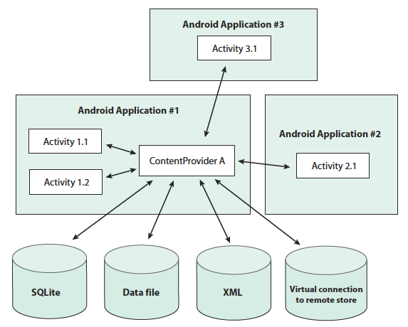
Componentes Android – ContentProvider

Slide 40
Arquivo de manifesto
AndroidManifest.xml
Informações sobre execução de uma aplicação Android
Contém ao menos uma entrada Activity, Service, BroadcastReceiver ou ContentProvider
Deployment descriptor

Slide 41
Arquivo de manifesto
<?xml version="1.0" encoding="utf-8"?>
<manifest xmlns:android=http://schemas.android.com/apk/res/android package=“exemplo.android">
<application android:icon="@drawable/icon">
<activity android:name=".Activity1" android:label="@string/app_name">
<intent-filter>
<action android:name="android.intent.action.MAIN" />
<category android:name="android.intent.category.LAUNCHER" />
</intent-filter>
</activity>
</application>
</manifest>

Slide 42
Referências
http://pt.wikipedia.org/wiki/Android
http://www.ibm.com/developerworks/br/library/os-android-devel/
http://www.zdnet.com/blog/burnette/java-vs-android-apis/504

